Slide 1
Sasaki kichisaburo:
COMPILAtiON OF MORAL EDUCATION METHODS
Csörgő Tamás
Tudás Körei Egyesület
MTA Wigner FK, Budapest és EKE KRC, Gyöngyös
Bodhidharma
Sasaki Kichisaburo
Djudo – Budapest, 1907
Compilation of moral education methods –
Moral and martial arts
Tokyo, 1906 and Budapest 2025
Az 1-6. fejezet tartalma
Összefoglalás

Slide 2
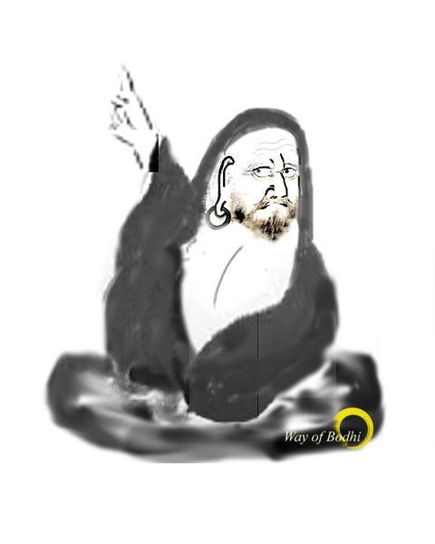
BODHIDHARMA
http://www.wayofbodhi.org/bodhidharma-lifestory/

Slide 3
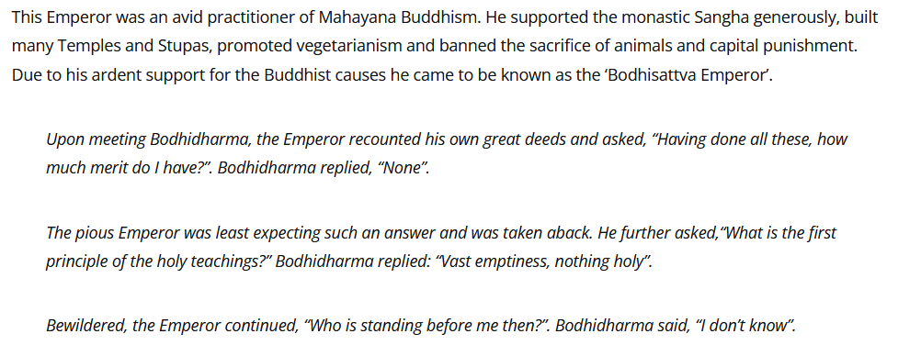
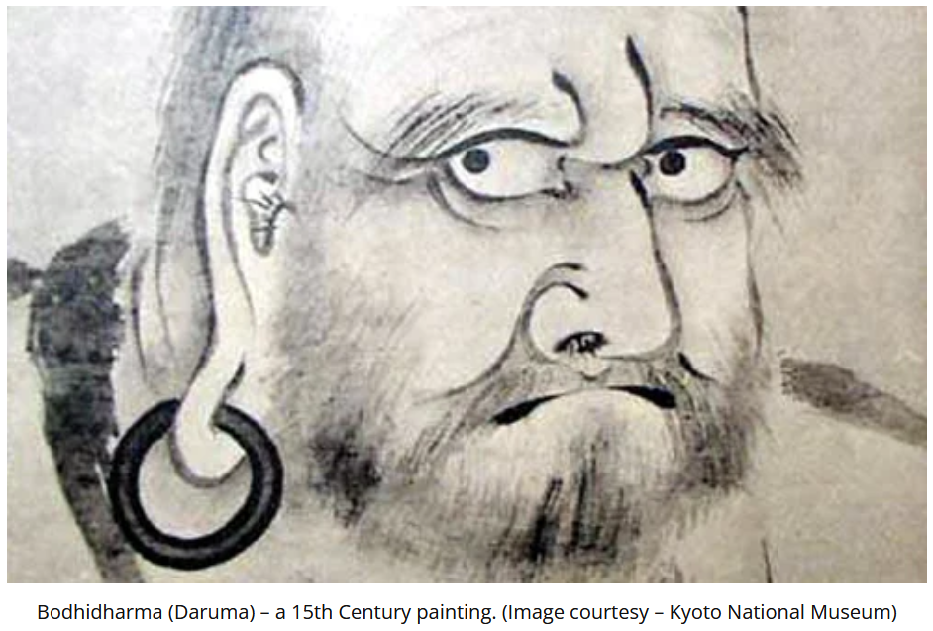
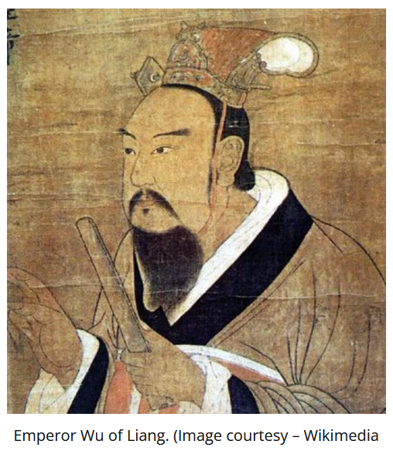
BODHIDHARMA: AZ ELSŐ KOAN
http://www.wayofbodhi.org/bodhidharma-lifestory/

Slide 4
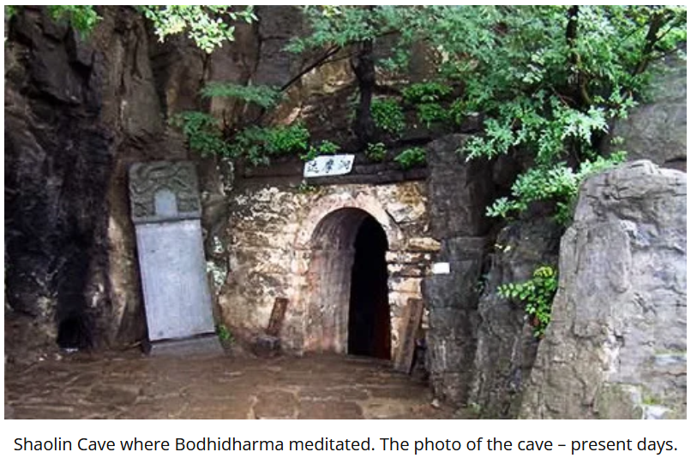
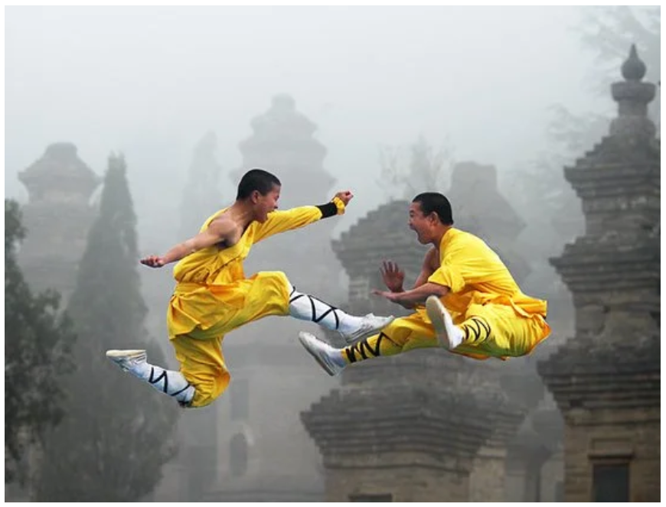
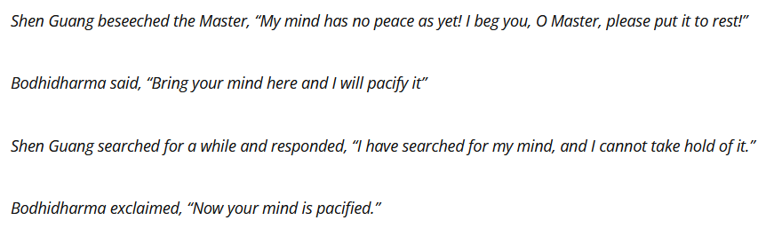
BODHIDHARMA,
A SHAOLIN KUNG-FU ATYJA
http://www.wayofbodhi.org/bodhidharma-lifestory/

Slide 5
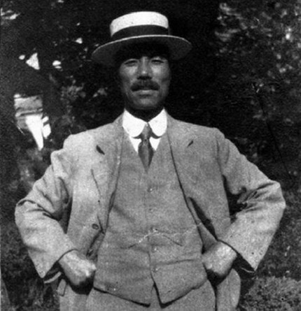
SASAKI KICHISABURO,
A magyar Judo atyja (1906)
Unokája: NAGAMIYA Shoji, Japán vezető fizikusa

Slide 6
NAGAMIYA PROF ELŐADÁSÁBÓL, 2013
Szemere Miklós: Huba vezér egyenes ági leszármazottja, megsejti az I. világháborút

Slide 7
FIZIKUSOK AZ ŐSEIK NYOMÁBAN
Szemere Miklós: Huba vezér egyenes ági leszármazottja, megsejti az I. világháborút

Slide 8
FIZIKUSOK AZ ŐSEIK NYOMÁBAN

Slide 9
NAGAMIYA PROF ELŐADÁSA, 2013

Slide 10
FIZIKUSOK AZ ŐSEIK NYOMÁBAN

Slide 11
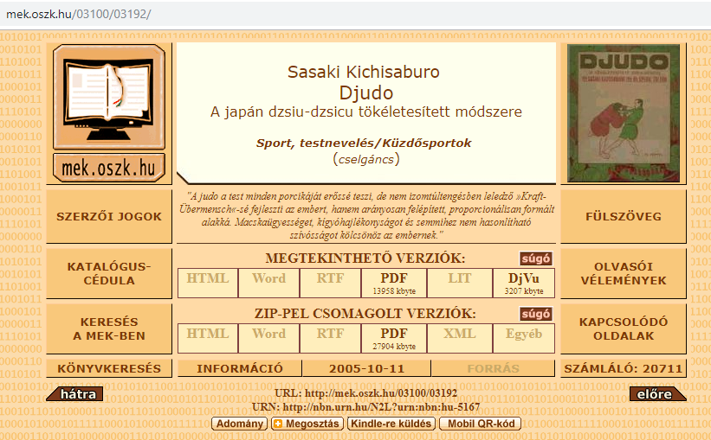
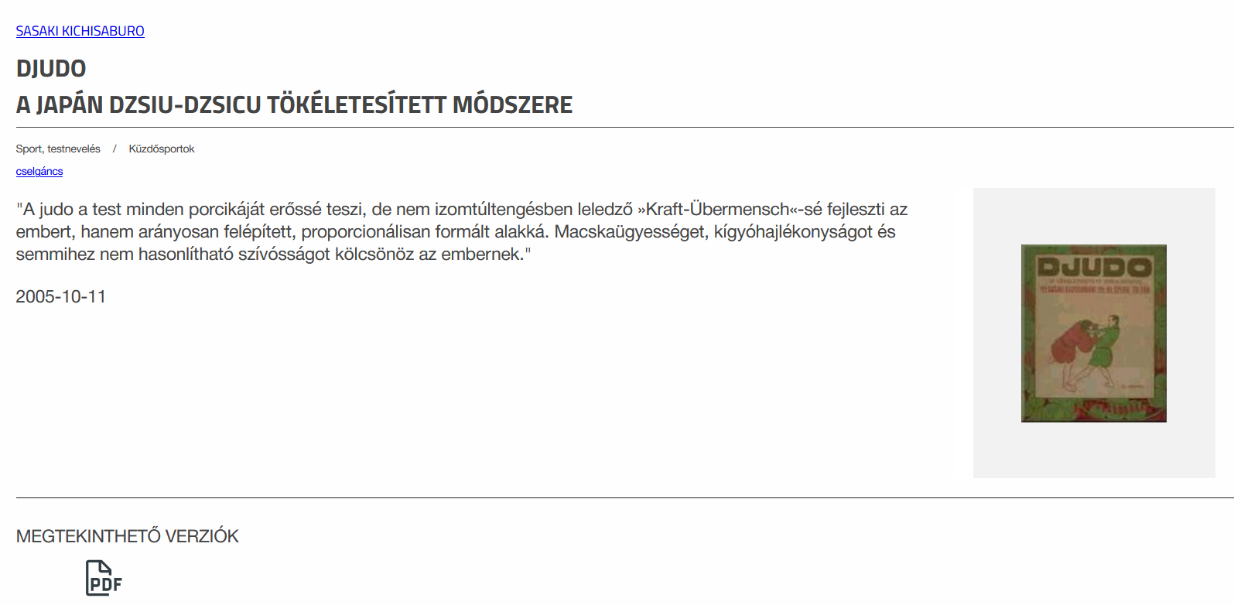
ÉRTELMES és jó szívvel írt

Slide 12
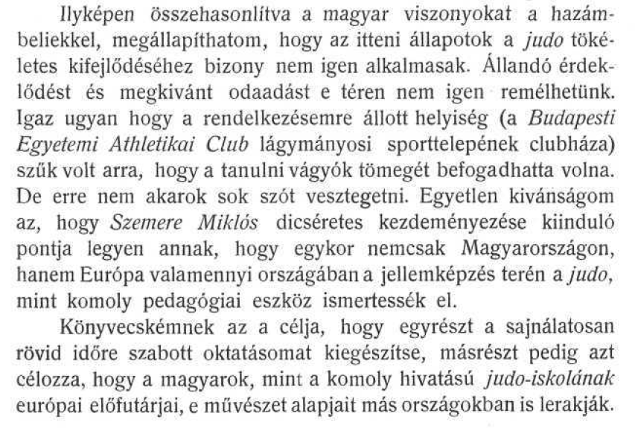
SASAKI MESTER ÜZENETEI:
I: A JUDO A JELLEMKÉPZÉS ESZKÖZE

Slide 13
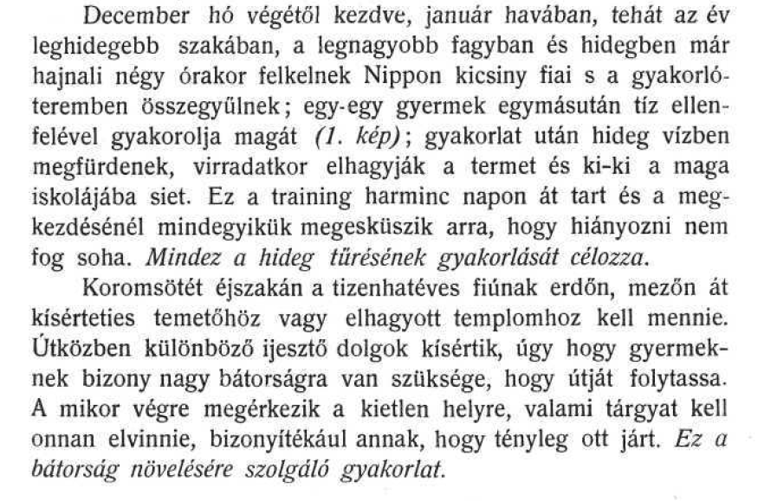
SASAKI MESTER ÜZENETEI:
II. TÜRELEM ÉS BÁTORSÁG

Slide 14
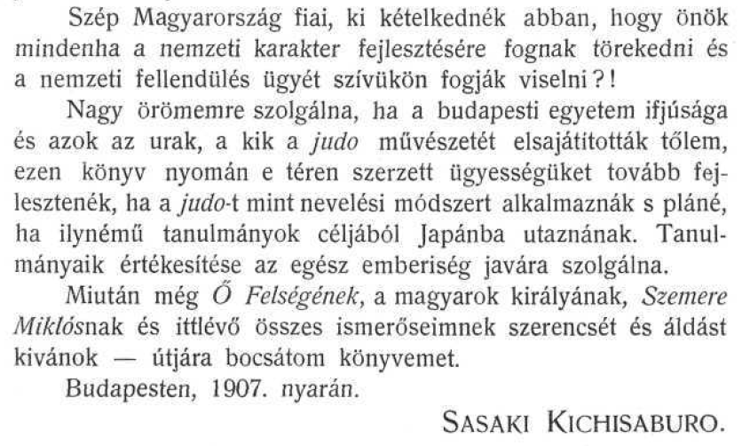
SASAKI MESTER ÜZENETEI:
III. A Nemzeti karakter fejlesztése

Slide 15
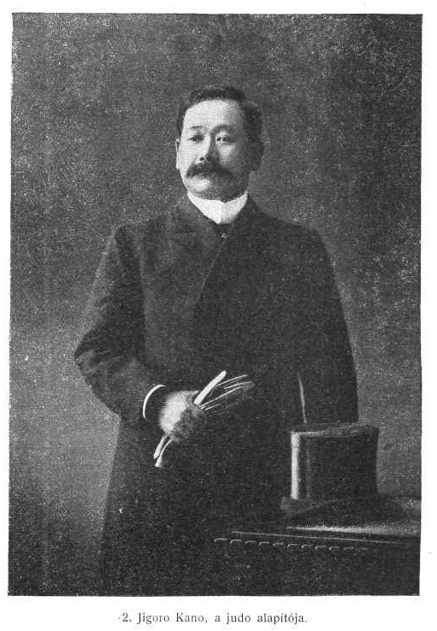
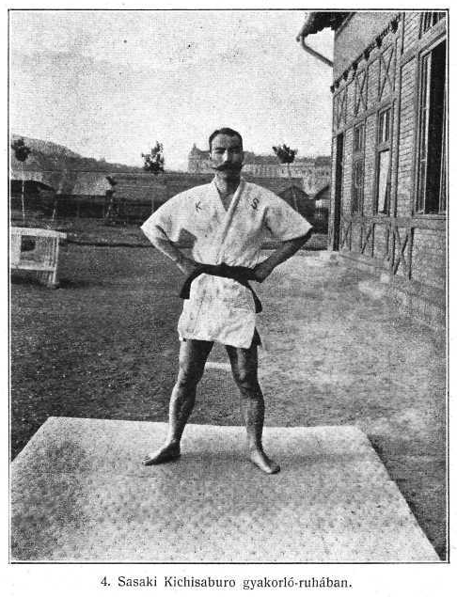
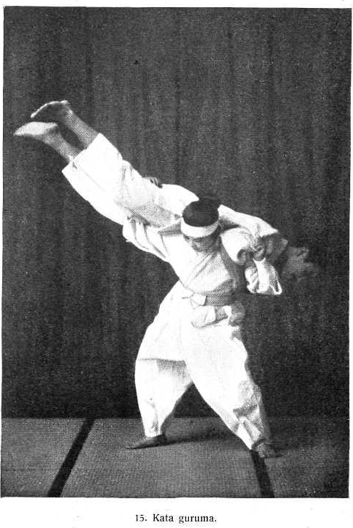
SASAKI KICHISABURO EMLÉKEZETE
1906: A JUDO EXPORTja, Japán → HUN

Slide 16
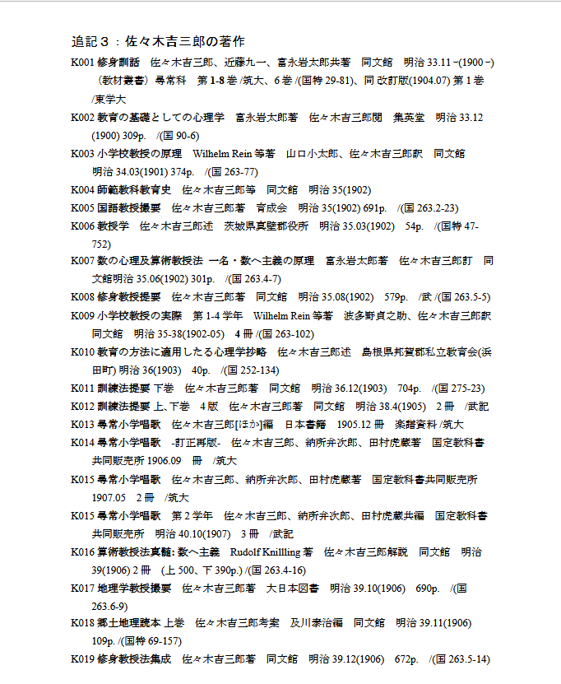
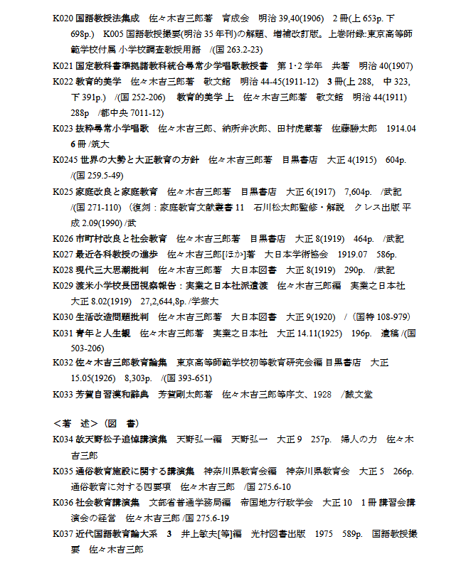
Sasaki mester könyvei I.
MIt írT BUDAPESTEN, 1906-ban?

Slide 17
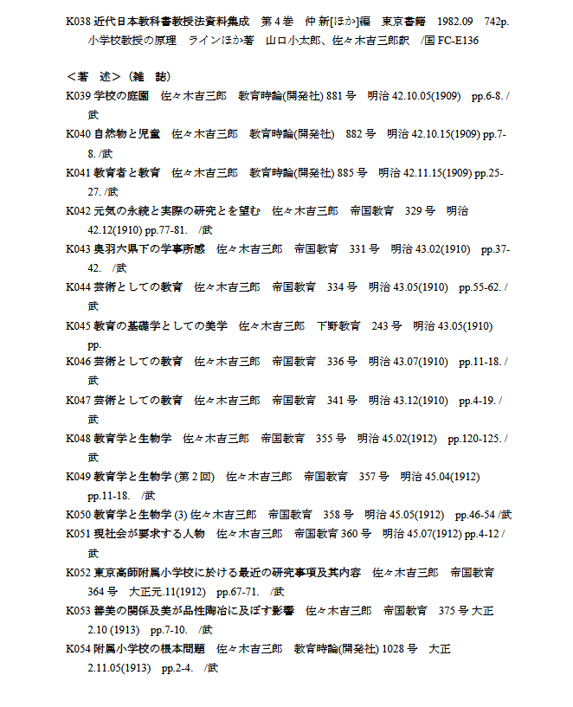
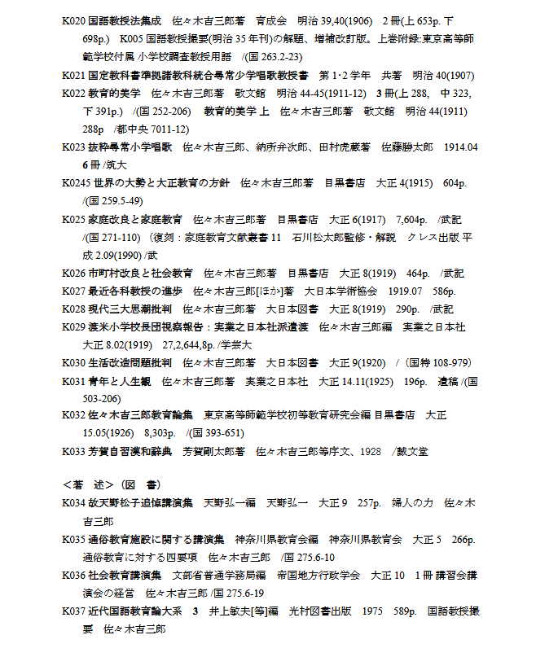
Sasaki mester könyvei II
MIt írT BUDAPESTEN, 1906-ban?

Slide 18
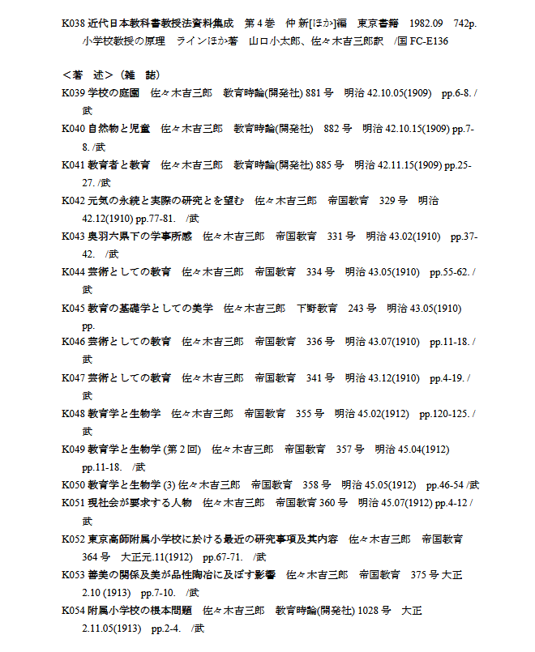
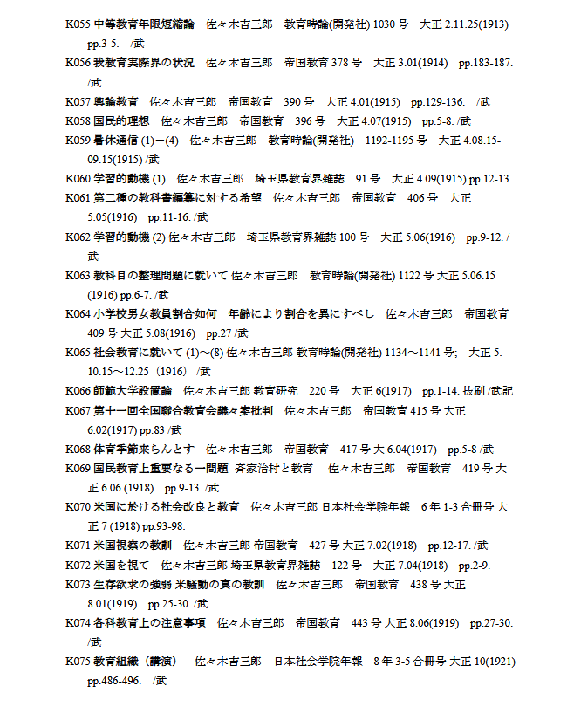
Sasaki mester könyvei, cikkei III.
33 könyv (1904-28), 38 cikk (1912-28) …

Slide 19
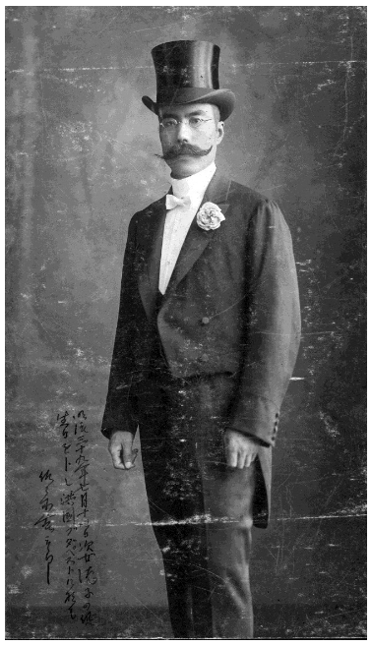
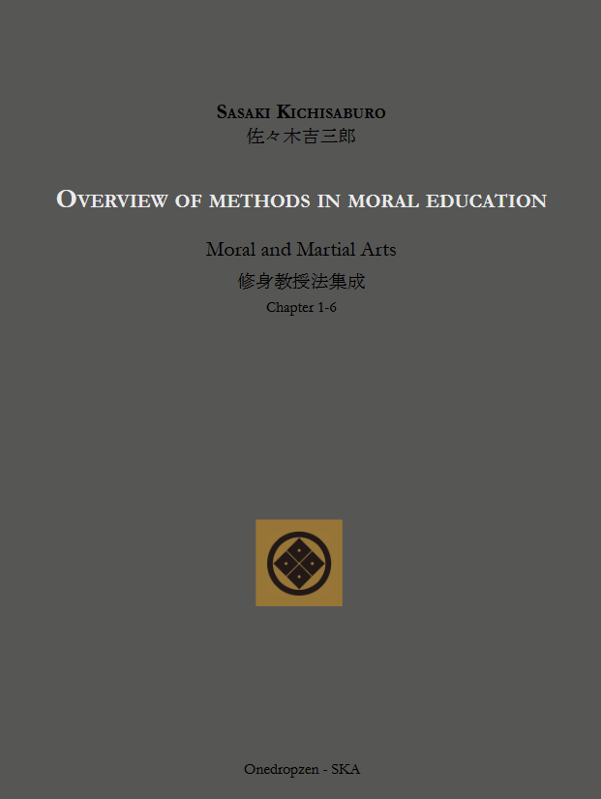
SASAKI KICHISABURO EMLÉKEZETE
1906.07.14: FOTÓ ÉS KÖNYV, BUDAPEST

Slide 20
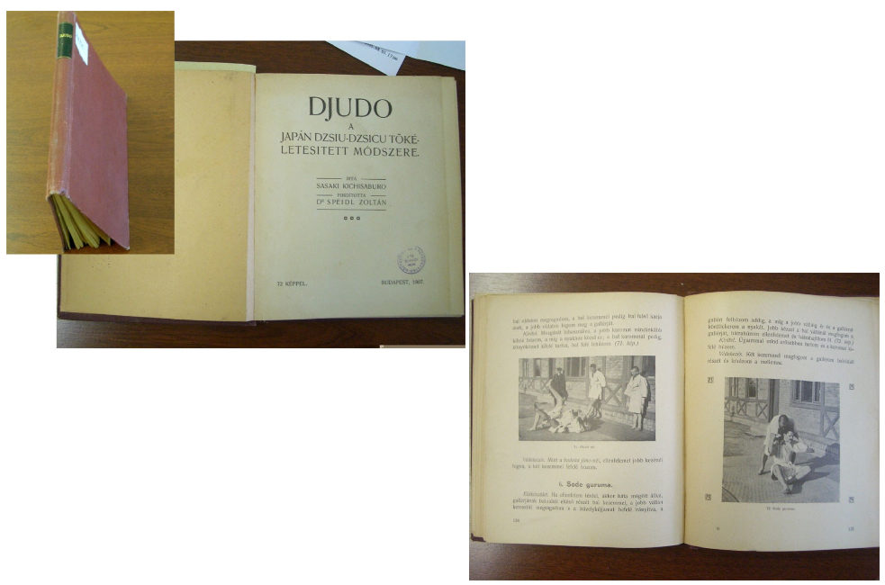
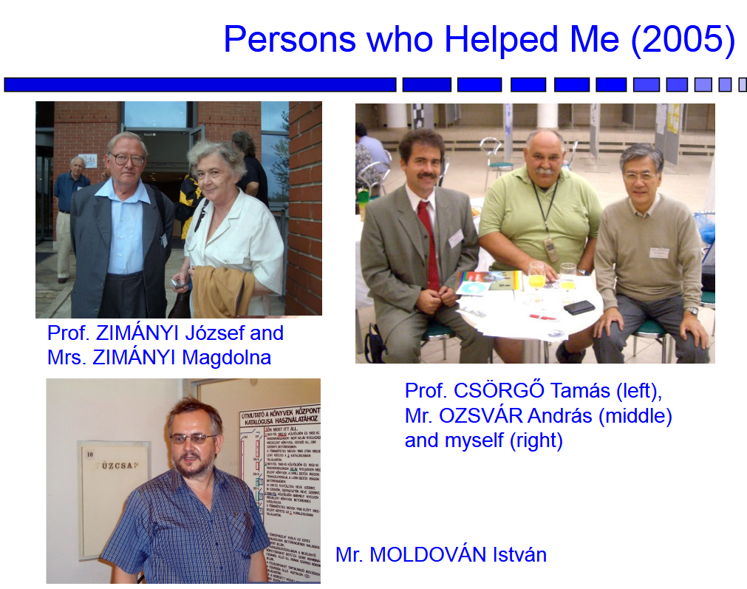
SASAKI KICHISABURO EMLÉKEZETE
2005: UNOKÁJA NAGAMIYA PROF. BUDAPESTEN

Slide 21
SASAKI KICHISABURO EMLÉKEZETE
2005: UNOKÁJA NAGAMIYA PROF. BUDAPESTEN

Slide 22
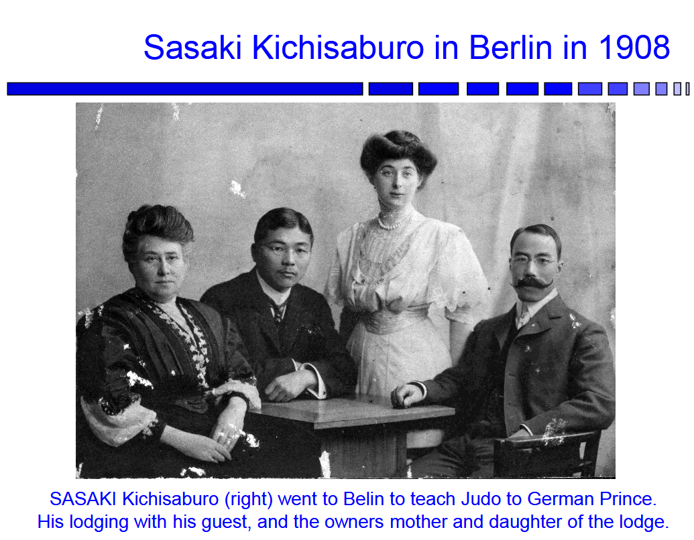
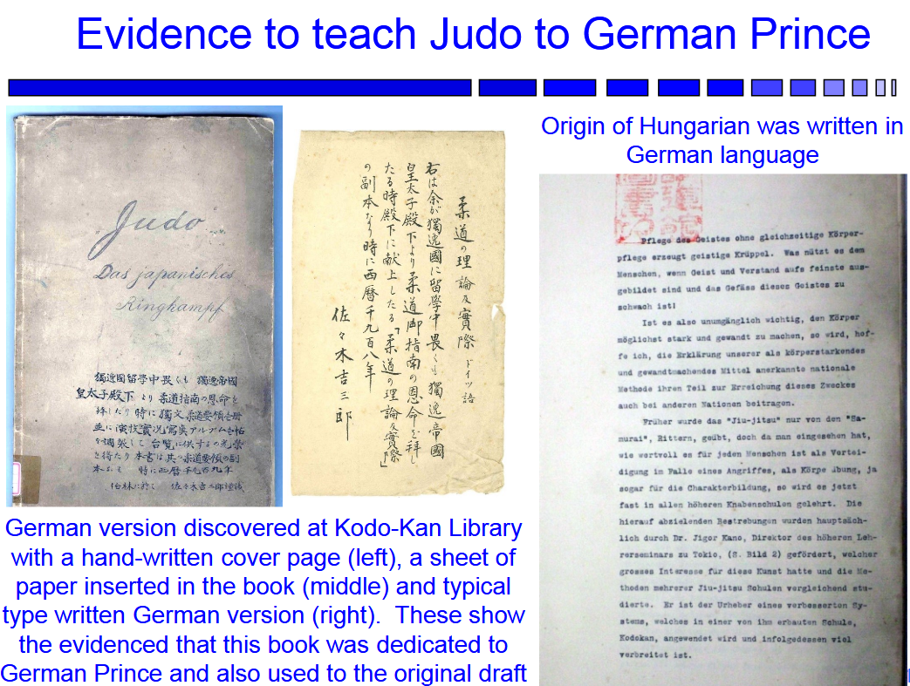
SASAKI KICHISABURO EMLÉKEZETE
1908: SASAKI BERLINBEN, NÉMET KÉZIRAT JAPÁNBAN

Slide 23
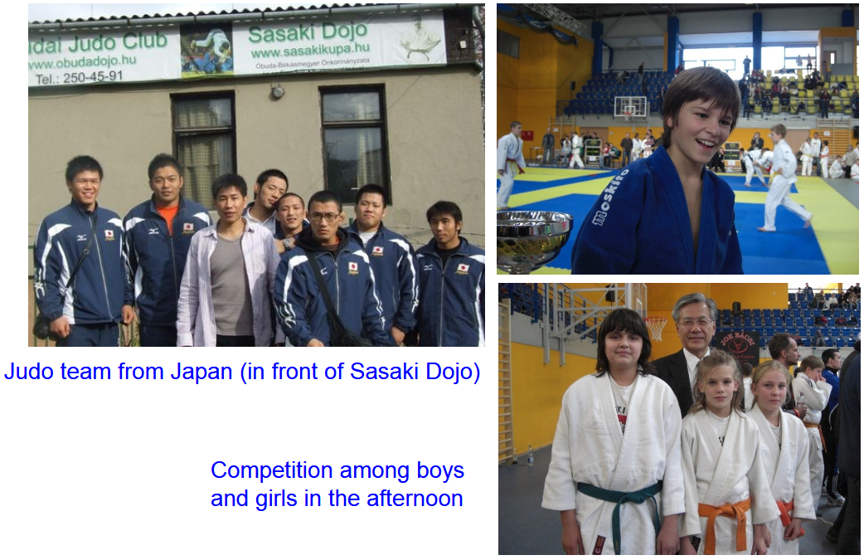
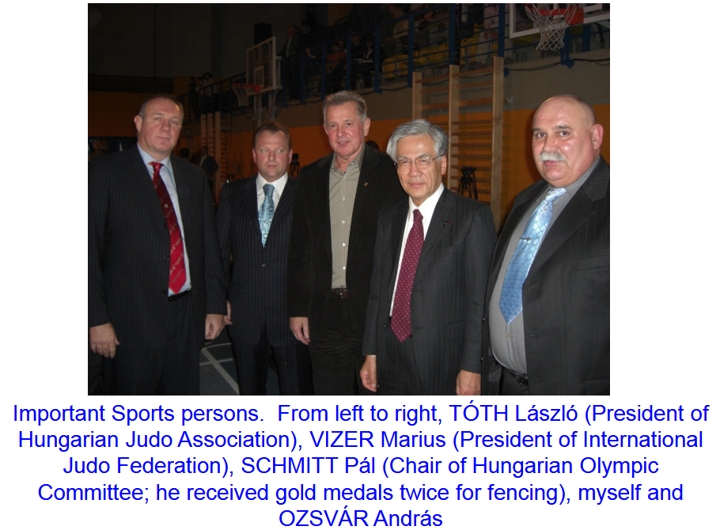
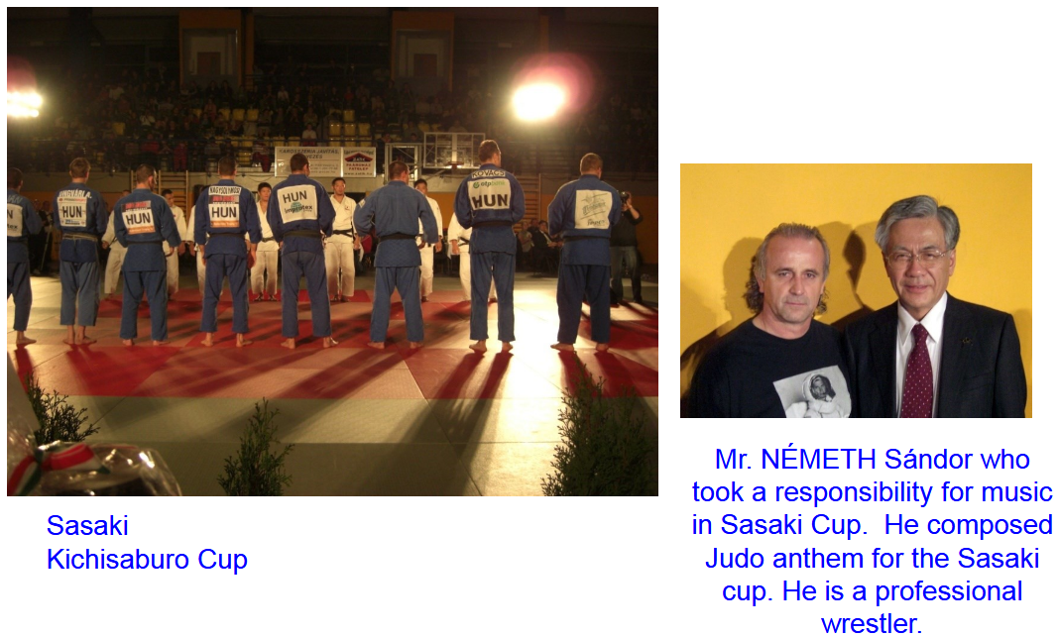
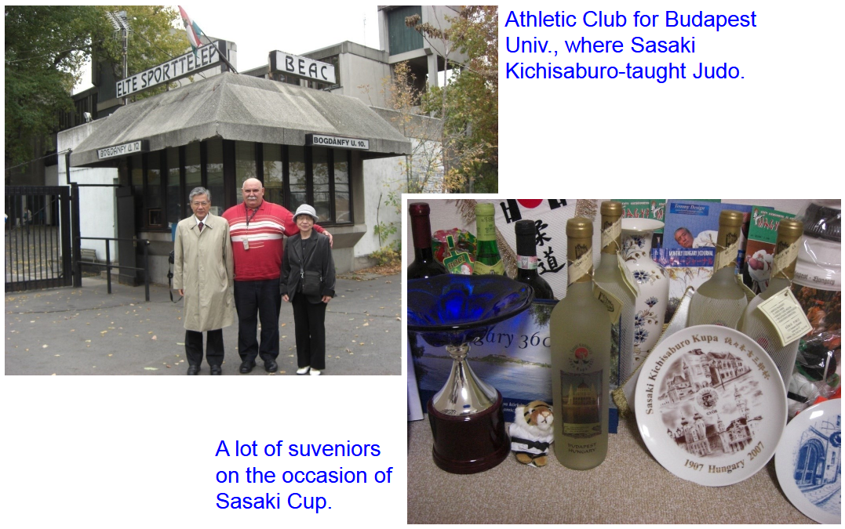
SASAKI KICHISABURO EMLÉKEZETE
2007: SASAKI kupa budapesten, 100 éves a magyar judo

Slide 24
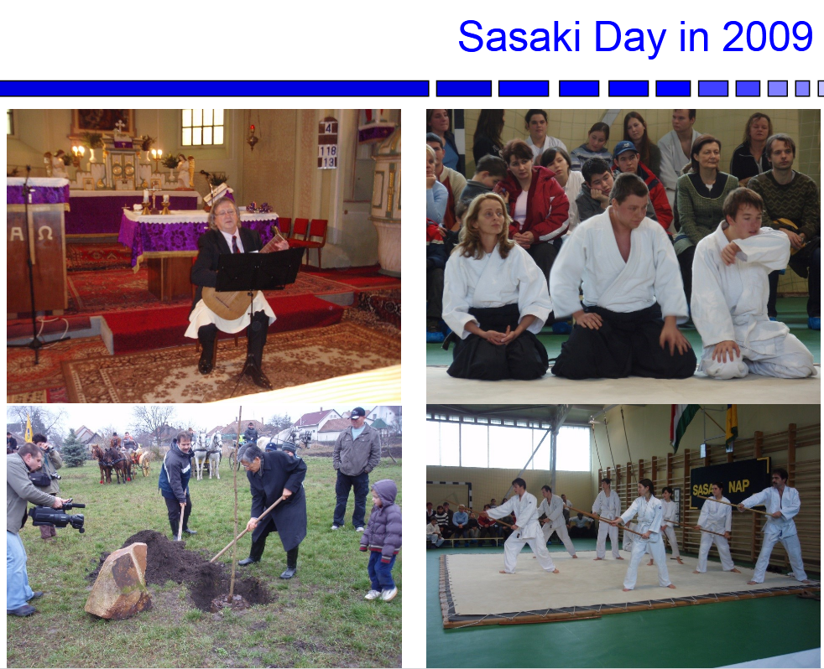
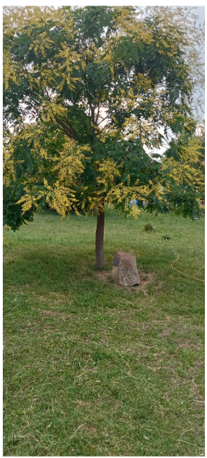
SASAKI KICHISABURO EMLÉKEZETE
2009: SASAKI NAP VISZNEKEN, A JAPÁN-MAGYAR BARÁTSÁG FÁJA

Slide 25
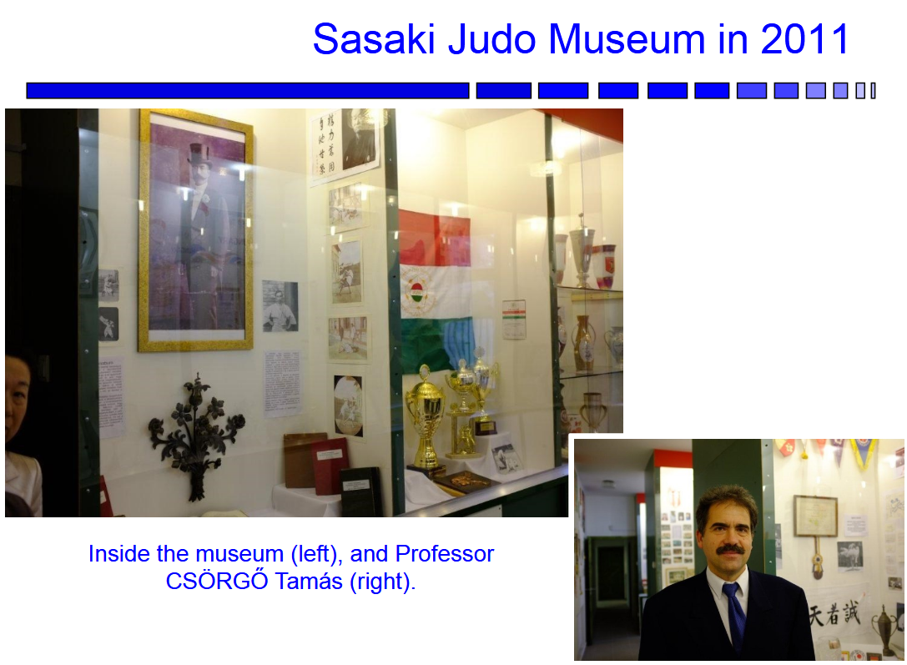
SASAKI KICHISABURO EMLÉKEZETE
2011: SASAKI JUDO MÚZEUM BUDAPESTEN, SASAKI KÖNYVEKKEL

Slide 26
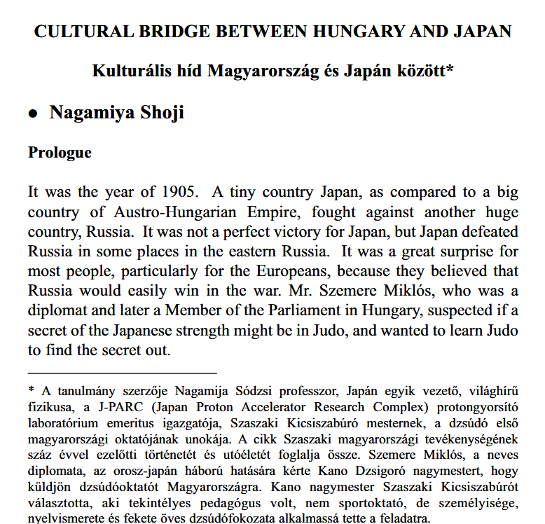
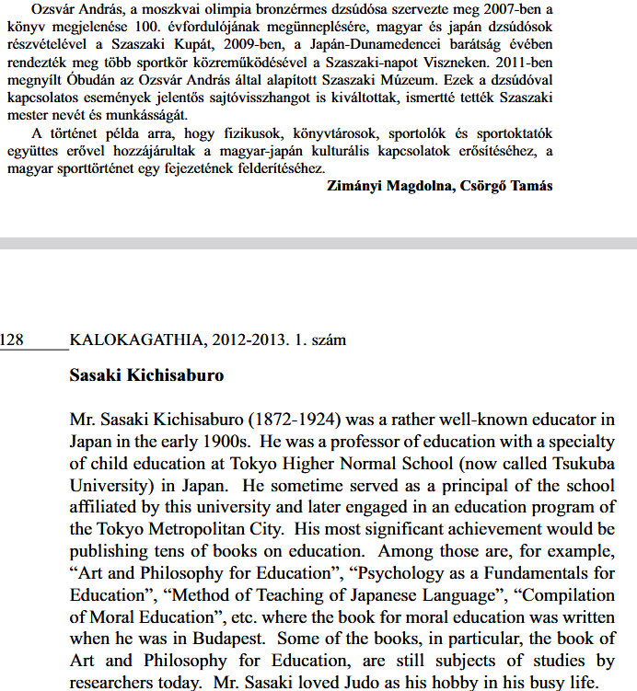
SASAKI KICHISABURO EMLÉKEZETE
2013: NAGAMIYA PROF CIKKE A KALOKAGATHIA-BAN

Slide 27
SASAKI KICHISABURO EMLÉKEZETE
2013: NAGAMIYA PROF CIKKE A KALOKAGATHIA-BAN

Slide 28
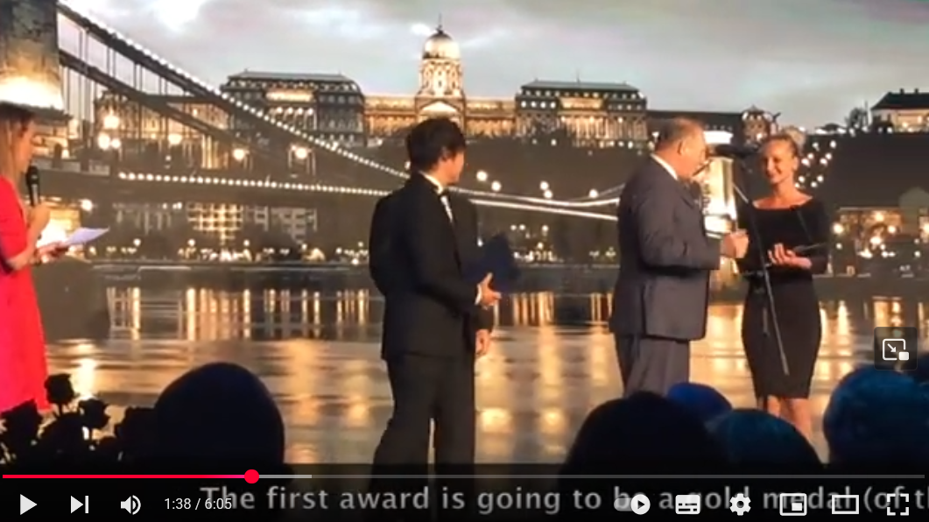
SASAKI KICHISABURO EMLÉKEZETE
2017: SASAKI KICHISABURO ALAPÍTVÁNY, JUDO VB BUdapesten

Slide 29
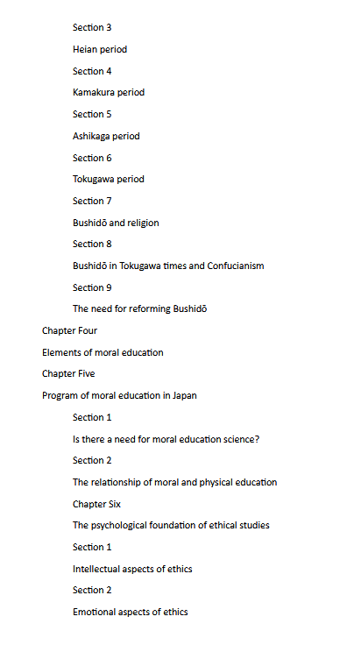
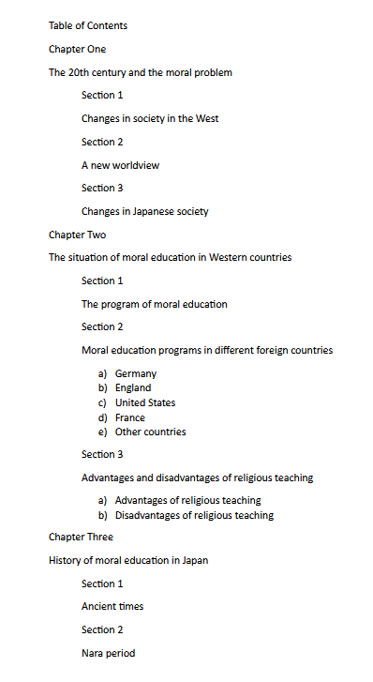
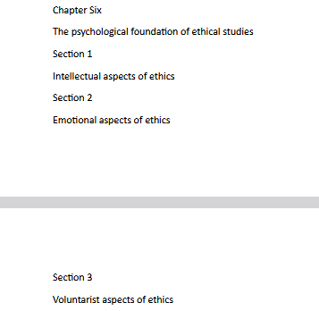
SASAKI KICHISABURO EMLÉKEZETE
2025: SASAKI könyv angolul, JUDO VB BUdapesten

Slide 30
Köszönöm a figyelmet !
Kérdések ?

